Slide 1


KHOA CÔNG NGHỆ THÔNG TIN TRƯỜNG ĐẠI HỌC CÔNG NGHIỆP HÀ NỘI
BÁO CÁO THÍ NGHIỆM HỌC PHẦN
ĐỀ TÀI: Xây dựng Website bán giày cho cửa hàng HD - Shop
GVHD : ThS. Phạm Thế Anh
Lớp : 20232IT6022001
Sinh viên thực hiện : Nhóm 05

Slide 2

Danh sách thành viên nhóm
Đỗ Thị Huyền 2021603611
Võ Thị Quỳnh 2021604331
Vũ Thị Thanh Tâm 2021603841
Trương Thị Thủy 2021603283
Chu Thị Thu Trang 2021606435

Slide 3



LÝ DO CHỌN ĐỀ TÀI
- Với sự bùng nổ của Internet và nhu cầu mua sắm trực tuyến ngày càng tăng thì sự ra đời của các Website ngày càng nhiều
- Để đáp ứng với việc mua bán giày một cách dễ dàng và đơn giản hơn
- Tạo điều kiện cho việc tự động hóa một số công việc trong quá trình mua bán
➔ Website HB-Shop ra đời là một nhu cầu tất yếu
MỤC TIÊU
Nắm bắt công nghệ
Xây dựng Website

Slide 4

KIẾN THỨC ĐÃ TRANG BỊ
- Kiến thức cơ bản về PHP
- Lập trình web bằng PHP
- Xử lý ngoại lệ và thao tác với tệp
- Kiến thức về web (HTML, CSS, JavaSript,...
- Cơ sở dữ liệu ( SQL cơ bản, kết nối CSDL, CRUD)
Tổng quan Giao diện
- Hệ thống gồm 17 giao diện chính
- Với 3 Actor:
+ Admin
+ Khách hàng
+ Nhân viên
MỤC TIÊU
Nắm bắt công nghệ
Xây dựng Website

Slide 5
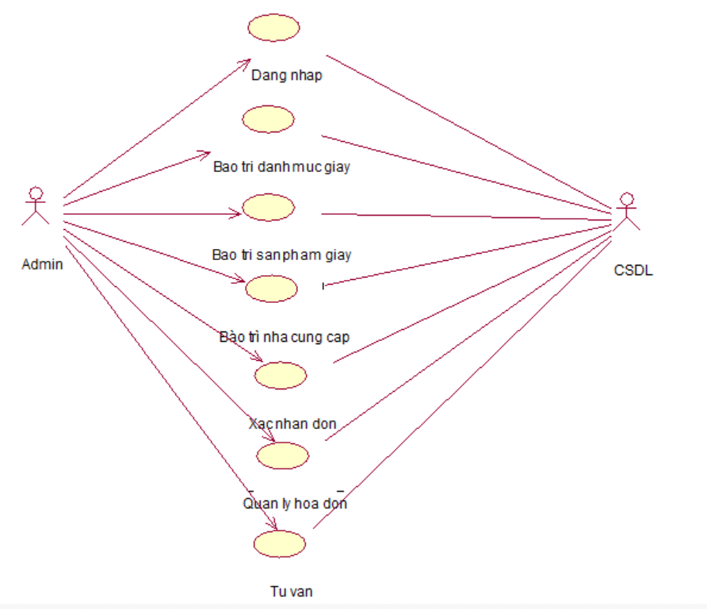
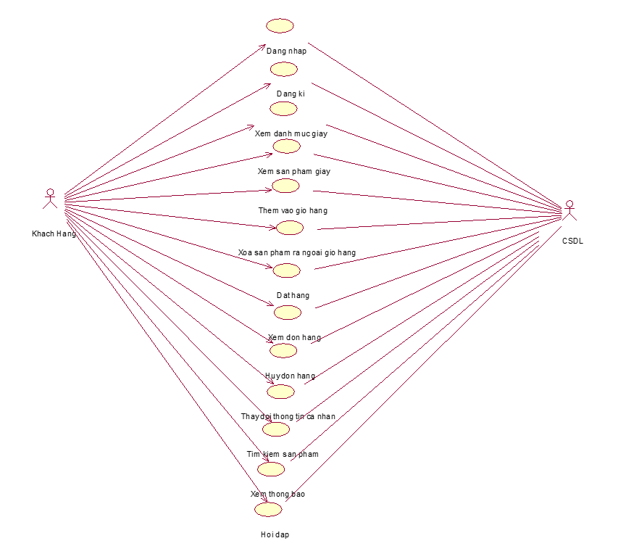
CÁC USE CASE CHÍNH CỦA WEBSITE
Back End
Front End

Slide 6
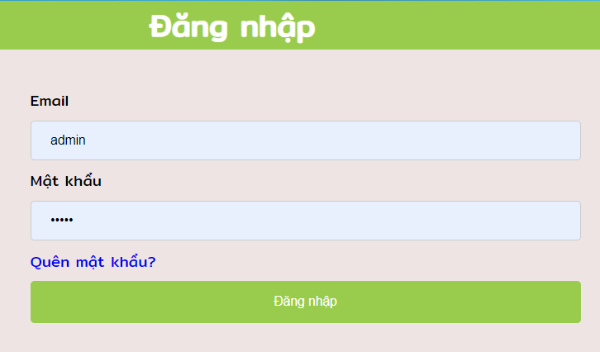
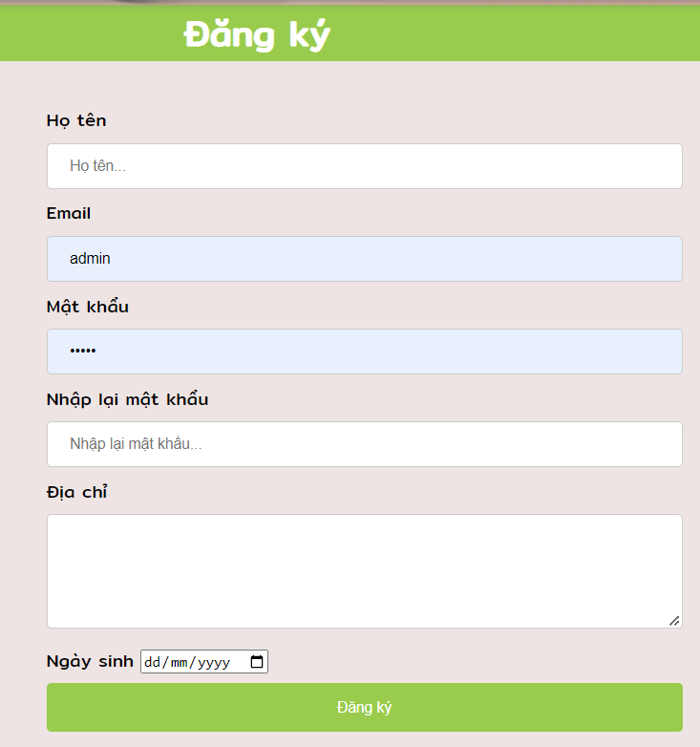
GIAO DIỆN CHƯƠNG TRÌNH
I. Giao diện phía khách hàng
1. Giao diện Đăng nhập, Đăng ký

Slide 7
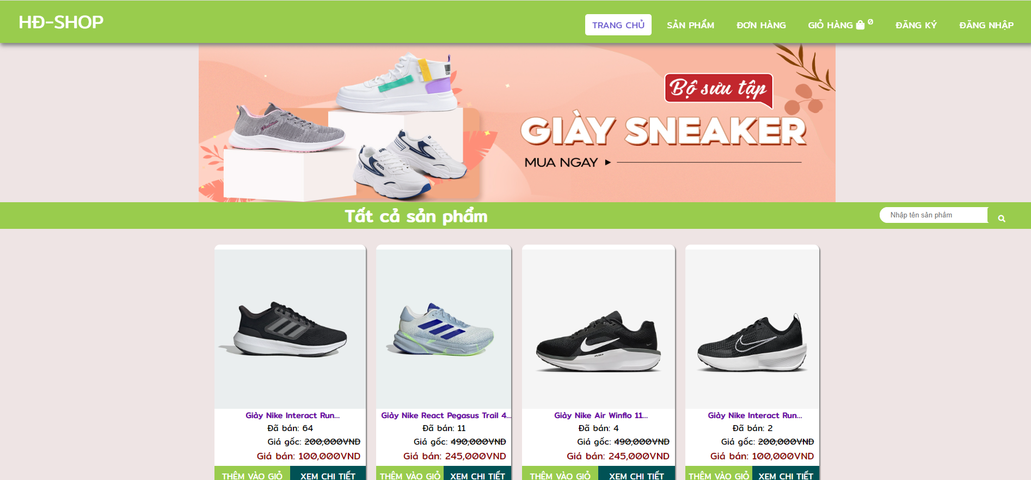
I. Giao diện phía khách hàng
2. Giao diện Trang chủ

Slide 8
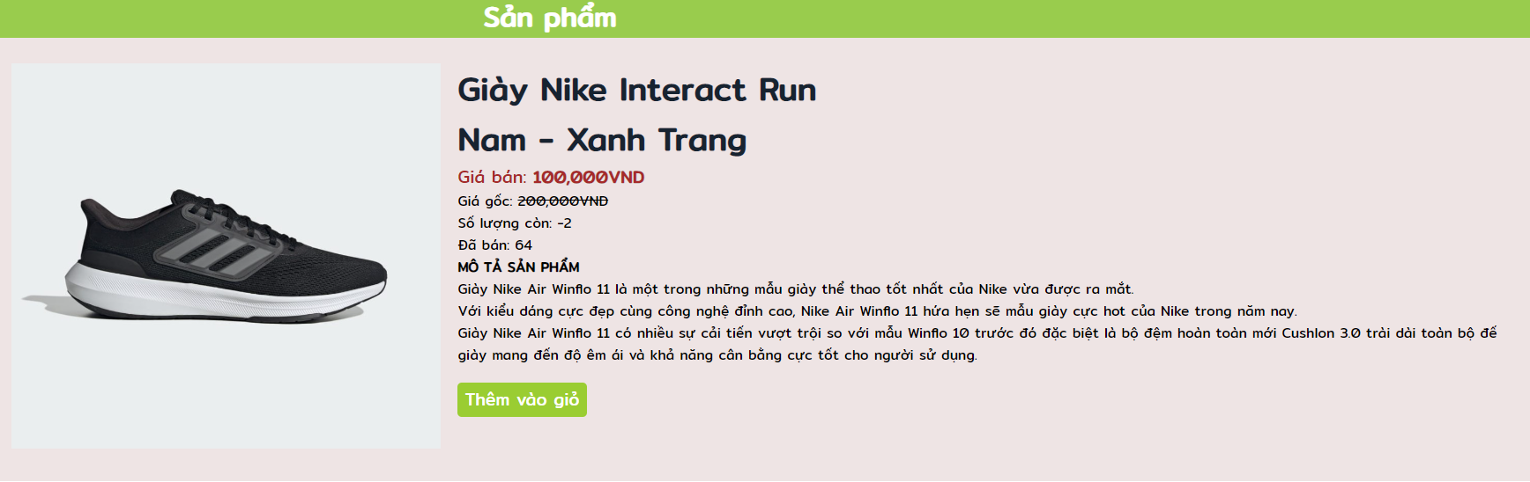
I. Giao diện phía khách hàng
2. Giao diện Xem chi tiết sản phẩm

Slide 9

I. Giao diện phía khách hàng
3. Giao diện Danh mục sản phẩm
- Ngoài ra còn có các giao diện khác: Tìm kiếm sản phẩm, Xem đơn hàng,...

Slide 10
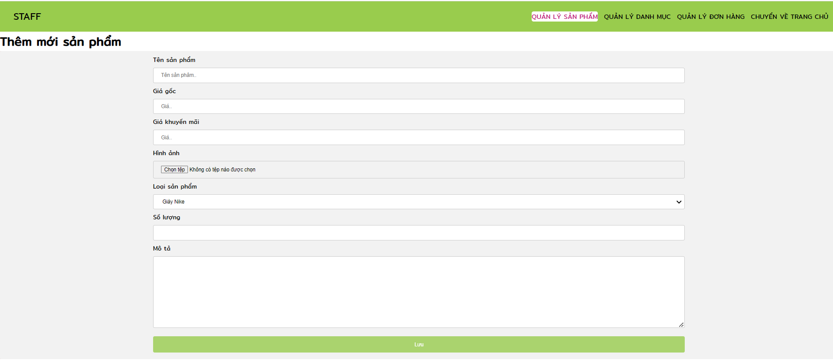
II. Giao diện phía nhân viên
1. Giao diện Thêm mới sản phẩm

Slide 11
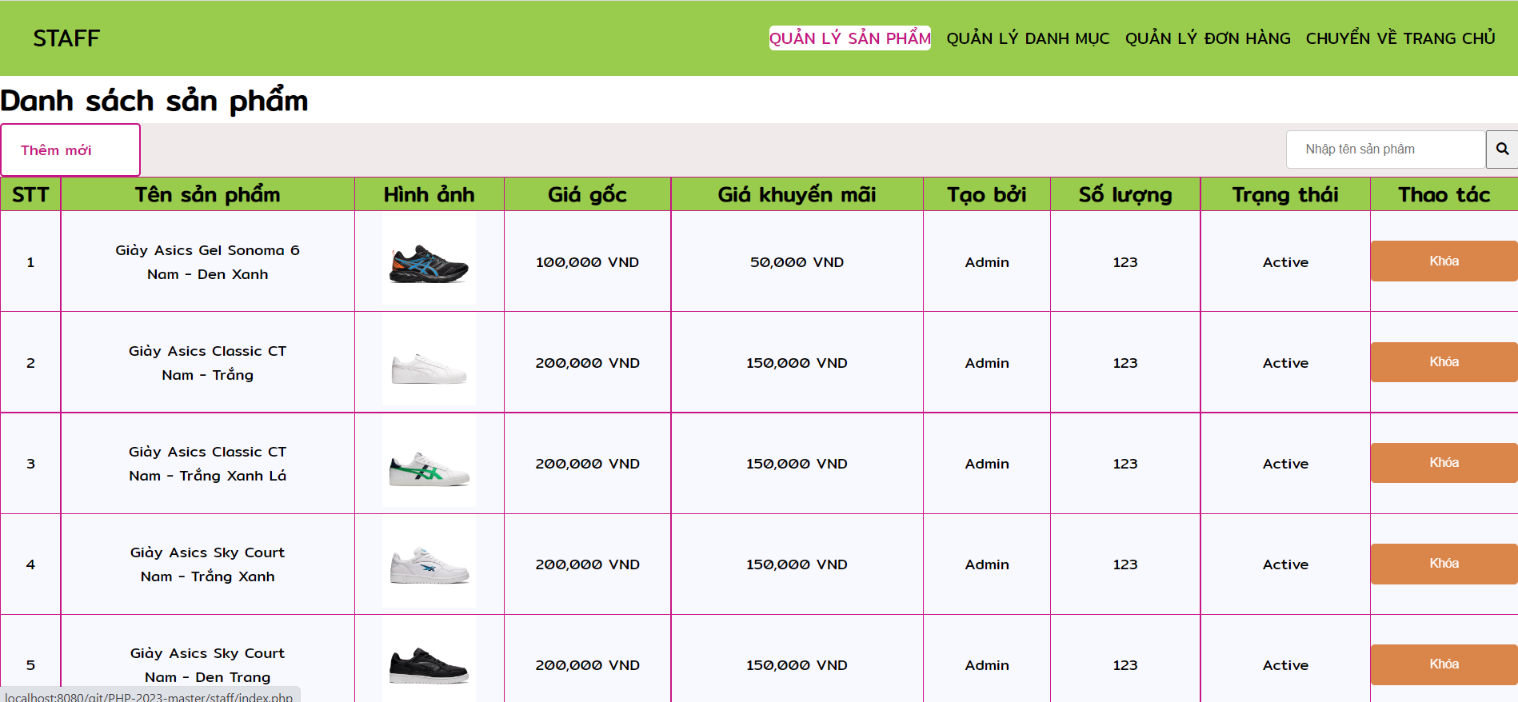
II. Giao diện phía nhân viên
2. Giao diện Bảo trì sản phẩm
- Ngoài ra còn có các giao diện khác: Quản lý danh mục, Quản lý đơn hàng

Slide 12
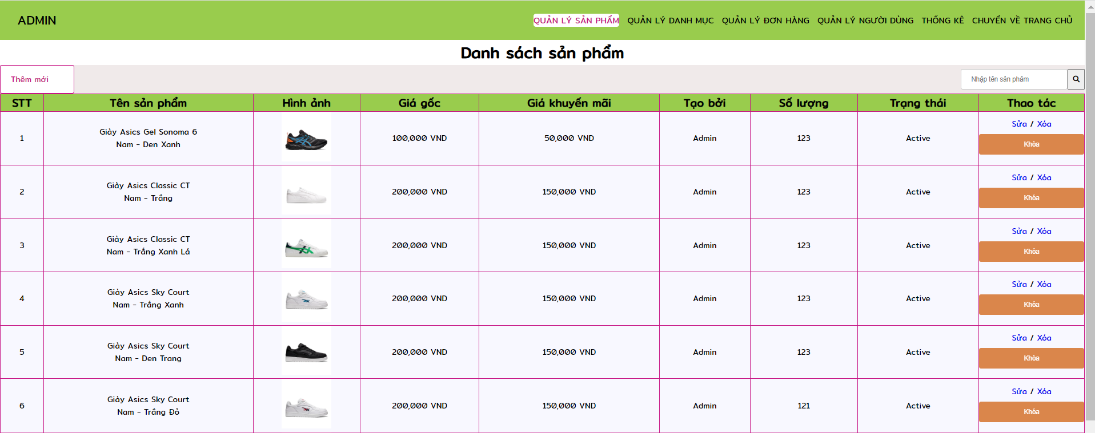
II. Giao diện phía Admin
1. Giao diện Trang chủ

Slide 13
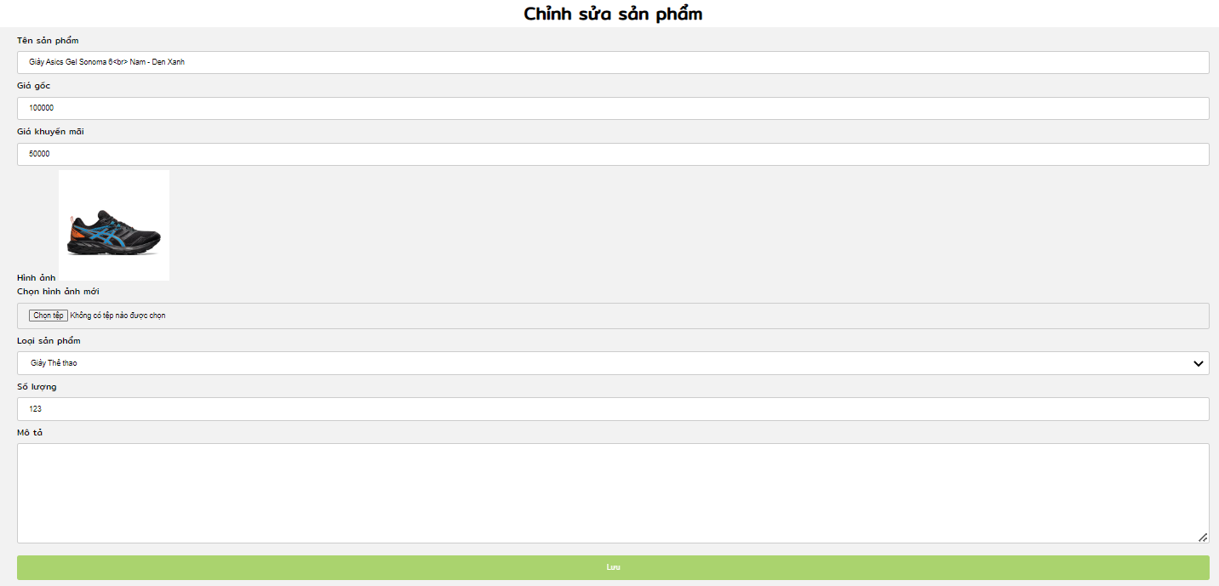
II. Giao diện phía Admin
2. Giao diện Sửa thông tin sản phẩm

Slide 14
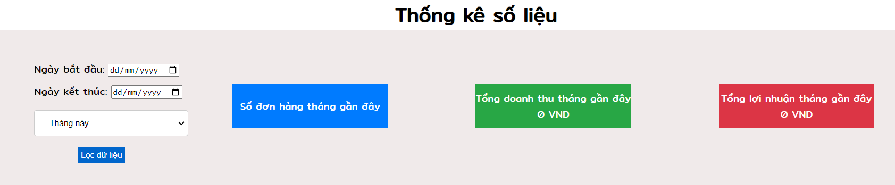
II. Giao diện phía Admin
3. Giao diện Thống kê
- Ngoài ra còn có các giao diện khác: Quản lý danh mục, Quản lý đơn hàng

Slide 15
TÀI LIỆU THAM KHẢO
[1] Joe Murach, Ray Harris, 2013, Lập Trình Cơ Bản PHP Và MySQL: Murach's PHP and MySQL, NXB Khoa học và kỹ thuật.
[2] Trang tài liệu https://www.w3schools.com/
[3] Tài liệu học tập do thầy Phạm Thế Anh cung cấp.
[4] Trang tham khảo https://www.youtube.com/
MỤC TIÊU
Nắm bắt công nghệ
Xây dựng Website

Slide 16
XIN CẢM ƠN!

